Slide 1

CURSO PROGRAMACIÓN WEB

Slide 2

TIPOS DE BBDD
RELACIONALES
Se basan en el estándar SQL.
Suelen tener una estructura de tablas, normalmente relacionadas entre si.
NO RELACIONALES
No se basan en el estándar SQL.
Suelen tener una estructura de clave-valor
Muy rápidas para grandes volúmenes de datos.

Slide 3

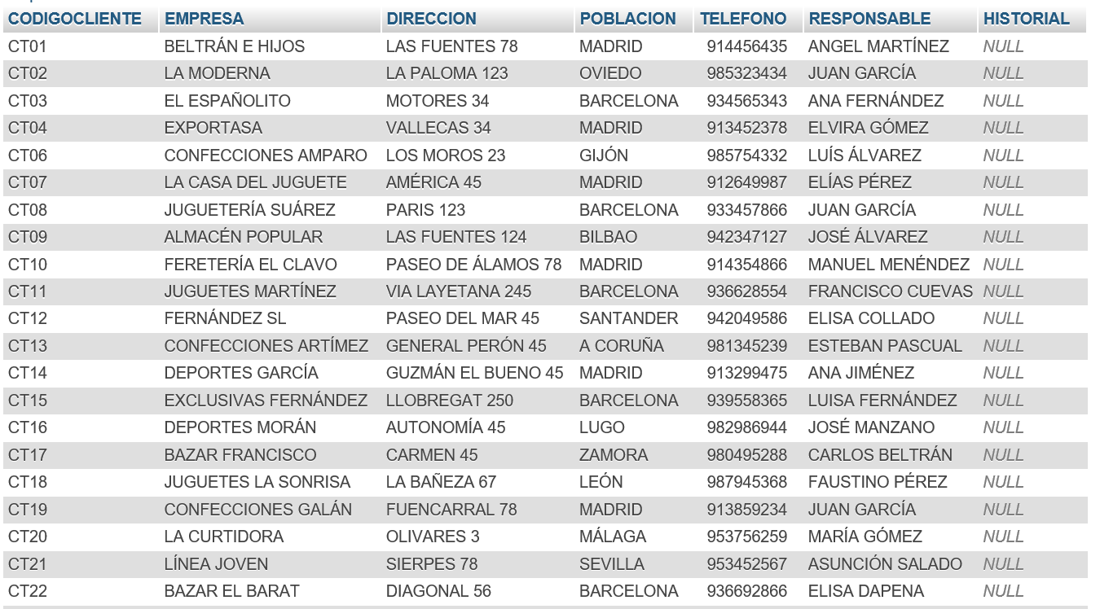

Slide 4

CARACTERÍSTICAS DE SQL
- Structured Query Language; en español lenguaje de consulta estructurada.
- Es un estándar para la creación y manipulación de bases de datos estructuradas.
- Se utiliza en sólo o en combinación con otros lenguajes de programación .
- Puede ser ejecutado en local o en red.
- Existen multitud de SGBD, pero todos se nutren del estándar SQL.
- Son BBDD formadas por tablas relacionadas entre si.

Slide 5

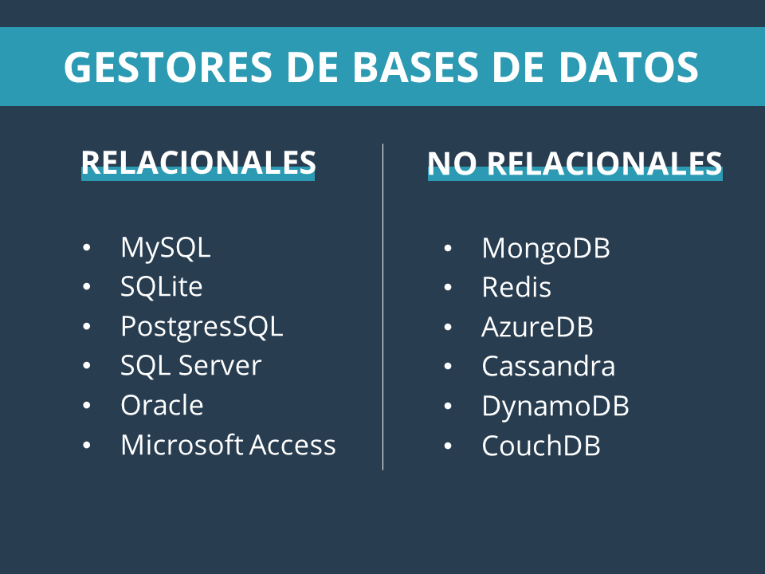

Slide 6

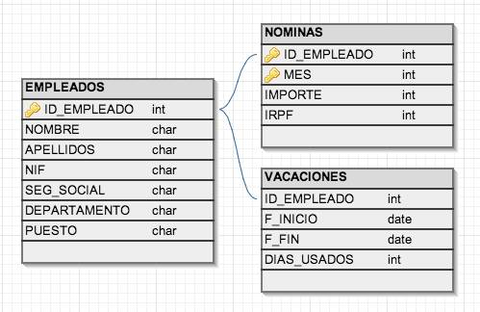

Slide 7

SGBDR para MYSQL
WAMP:
https://www.wampserver.com/en/
XAMP:
https://www.apachefriends.org/es/index.html

Slide 8

Grupos de comandos
Comandos SQL
DCL
TCL
COMMIT
DDL
SAVEPOINT
CREATE
TRUNCATE
ALTER
DROP
DML
SELECT
INSERT
UPDATE
DELETE
GRANT
REVOKE
ROLLBACK

Slide 9

Grupos de comandos
DDL. Data Definition Language
Crear y modificar la estructura de una BBDD
DML. Data Manipulation Language
Hacer consultas en una BBDD
DCL. Data Control Language
Proporciona seguridad
TCL. Transaction Control Language
Gestión de cambios en los datos

Slide 10

CLÁUSULAS
CLÁUSULAS
FROM
WHERE
GROUP BY
HAVING
ORDER BY

Slide 11

FROM
Especifica la tabla de la que se quieren obtener los registros
WHERE
Especifica las condiciones de búsqueda
GROUP BY
Agrupa los resultados por campo
HAVING
Especifica condiciones si agrupamos por GROUP BY
ORDER BY
Ordena los resultados en función de un campo

Slide 12

Instrucción SQL
COMANDOS
CLÁUSULAS
OPERADORES
FUNCIONES

Slide 13

OPERADORES DE COMPARACIÓN
OPERADOR | SIGNIFICADO
< | Menor que
> | Mayor que
= | Igual que
<= | Menor o igual que
>= | Mayor o igual que
<> | Distinto que
BETWEEN | Entre rangos
LIKE | Como. El wildcard es %
IN | En

Slide 14

OPERADORES LÓGICOS
OPERADOR | SIGNIFICADO
AND | Y Lógico
OR | O Lógico
NOT | Negación lógica

Slide 15
Instrucción SQL
Comando
Cláusula FROM
Cláusula WHERE
Cláusula GROUP BY
Cláusula HAVING
Cláusula ORDER BY

Slide 16
TIPOS DE DATOS EN MySQL
Valores numéricos
INT, DECIMAL(n,m), FLOAT
Valores alfanuméricos.
VARCHAR(n)
FECHAS
DATE en formato YYYY-MM-DD

Slide 17

Funciones de agregado
AVG
Calcula el promedio de un campo
COUNT
Cuenta los registros de un campo
SUM
Suma los valores de un campo
MAX/MIN
Devuelve el máximo/mínimo de un campo

